Slide 1
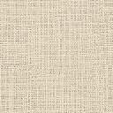
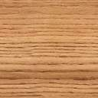
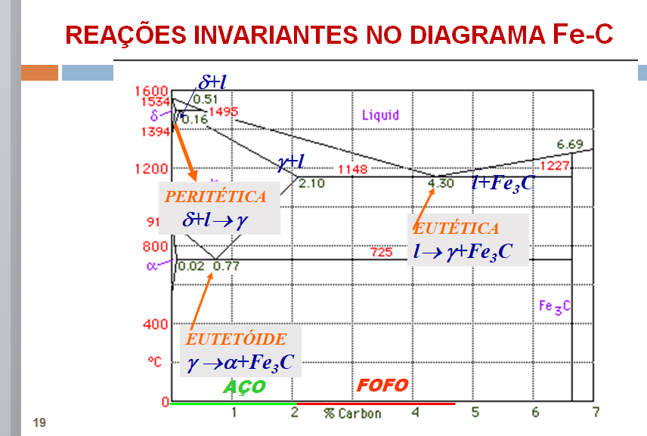
Materiais metálicos
Universidade Federal do Pará – ITEC – Faculdade de Eng. Mecânica

Slide 2
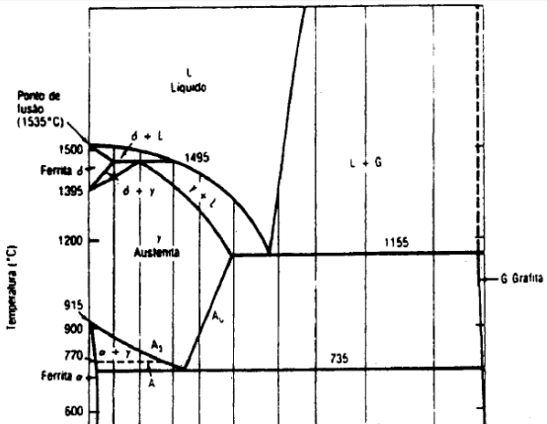
Materiais metálicos
Universidade Federal do Pará – ITEC – Faculdade de Eng. Mecânica

Slide 3
Materiais metálicos
Universidade Federal do Pará – ITEC – Faculdade de Eng. Mecânica
Ferrita (α)
Perlita =
Ferrita (α) +
Cementita (Fe3C)
Austenita (γ)
Martensita =
A martensita é feita a partir da austenita, uma solução sólida de carbono e ferro com um formato centro-estrutural cristalino cúbico, que é formado pelo aquecimento de ferro a uma temperatura de pelo menos 723 graus Celsius. A transformação da martensítica ocorre quando a austenita é rapidamente resfriada em um processo conhecido como têmpera.
Ferrita (δ)
Cementita (Fe3C)

Slide 4
Materiais metálicos
Universidade Federal do Pará – ITEC – Faculdade de Eng. Mecânica
Ferrita (α): solução sólida do carbono em ferro (ccc), existente até a temperatura de 912˚C. Nesta faixa de temperatura, a solubilidade do carbono no ferro é muito baixa, chegando ao máximo de 0,0218% a 727 ˚C.
Na temperatura ambiente, a solubilidade máxima do carbono no ferro α (ccc) é a de 0,008%. Assim, 0,008% de carbono, o produto siderúrgico seria chamado de ferro comercialmente puro.
Austenita (γ): solução sólida do carbono em ferro γ (cfc), existindo entre as temperaturas de 912 a 1495˚C e com solubilidade máxima do carbono no ferro γ de 2,11% a 1148 ˚C.
O teor de carbono 2,11% é adotado como separação teórica entre os dois principais produtos siderúrgicos. Aços, teores de carbono menores que 2,11% e ferros fundidos, teores de carbono maiores de 2,11%.

Slide 5
Materiais metálicos
Universidade Federal do Pará – ITEC – Faculdade de Eng. Mecânica
Ferrita (δ): para pequenos teores de carbono acima de 1394 ˚C, o ferro muda novamente para cúbico de corpo centrado, dando origem à ferrita delta (ferro delta), que é uma solução sólida de carbono em ferro (ccc), sendo estável até 1538 ˚C quando o ferro se liquefaz.
Cementita (Fe3C): é um carboneto de ferro com estrutura ortorrômbica de alta dureza. A cementita dá origem a um eutetóide de extrema importância no estudo dos aços, a perlita. Perlita: é uma
Perlita: é uma combinação de ferro (α) e cementita (Fe3C).

Slide 6
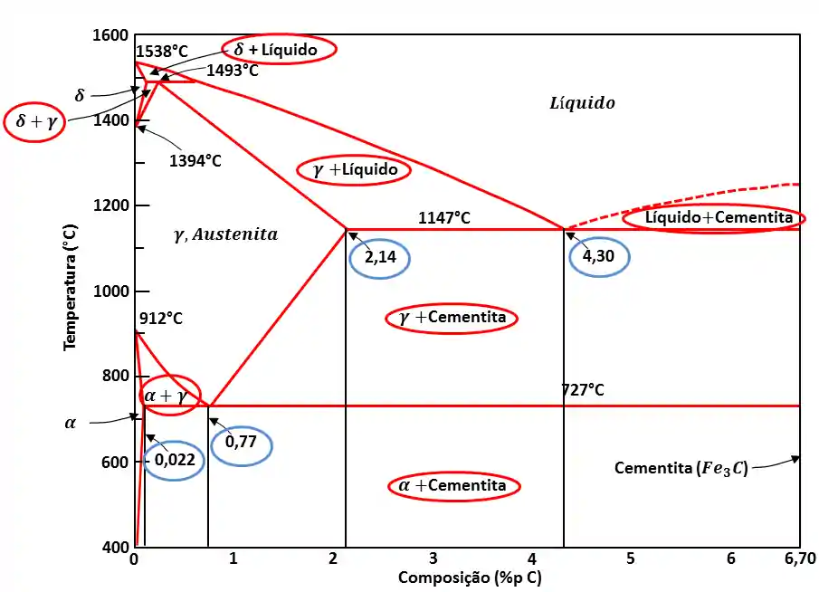
Materiais metálicos
Universidade Federal do Pará – ITEC – Faculdade de Eng. Mecânica

Slide 7
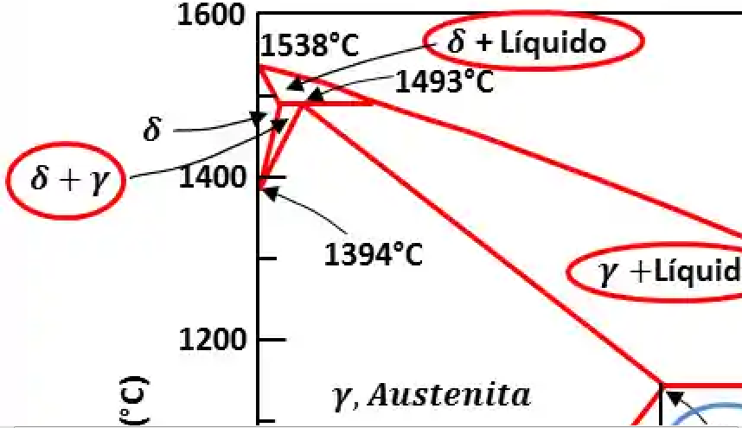
Materiais metálicos
Universidade Federal do Pará – ITEC – Faculdade de Eng. Mecânica

Slide 8
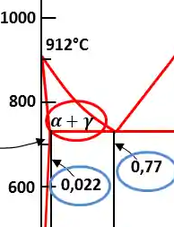
Materiais metálicos
Universidade Federal do Pará – ITEC – Faculdade de Eng. Mecânica

Slide 9
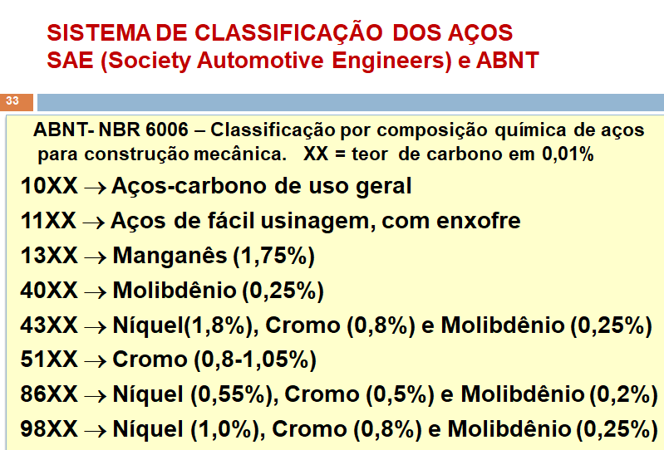
Materiais metálicos
Universidade Federal do Pará – ITEC – Faculdade de Eng. Mecânica

Slide 10
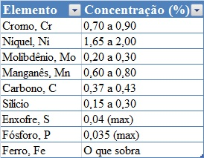
Materiais metálicos Aço SAE 4340
Universidade Federal do Pará – ITEC – Faculdade de Eng. Mecânica

Slide 11
Universidade Federal do Pará – ITEC – Faculdade de Eng. Mecânica
Aço SAE 4340 Usinabilidade A Usinabilidade do aço 4340 é boa usando qualquer método tradicional. Deve-se usar o aço nas condições recozida ou normalizada e revenida. Conformabilidade O AISI 4340 tem boa ductilidade e pode ser conformado no estado recozido. Soldagem O aço 4340 pode ser soldado com processos a fusão ou resistência.. Forjamento O aço SAE 4340 pode ser forjado entre 427°C e 1233°C. Recozimento É possível fazee neste material na temperatura de 844°C seguindo-se a um resfriamento no forno. Revenimento O aço deve ter sido tratado antes do início do revenido. A temperatura do revenimento depende da resistência final requerida

Slide 12
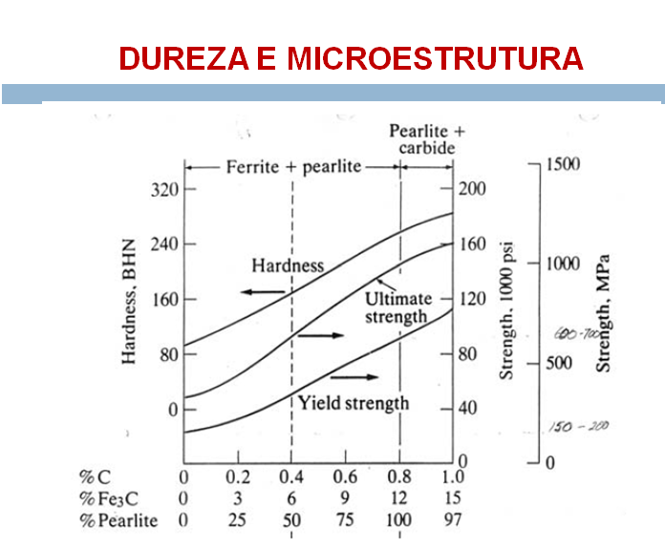
Materiais metálicos
Universidade Federal do Pará – ITEC – Faculdade de Eng. Mecânica

Slide 13
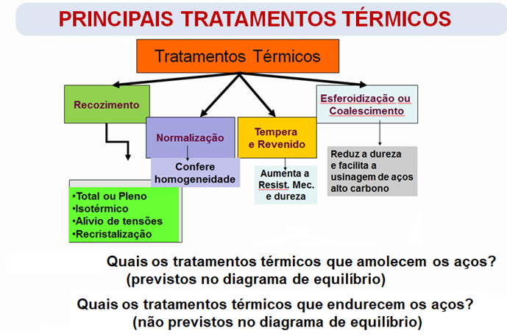
Materiais metálicos
Universidade Federal do Pará – ITEC – Faculdade de Eng. Mecânica

